Slide 1


স্বাগতম

Slide 2

শিক্ষক পরিচিতি
নামঃ দীপ নারায়ন বিশ্বাস
পদবীঃ সহকারী শিক্ষক
বিদ্যালয়ের নামঃ বিষ্ণুপুর সঃ প্রাঃ বিঃ
সদর, নড়াইল

Slide 3
পাঠ পরিচিতি
শ্রেণি :প্রথম
বিষয় : বাংলা
পাঠের শিরোনাম : ( বর্ণশিখি: স হ ড় ঢ় )
পাঠ (24) পৃষ্ঠা : 34

Slide 4
শিক্ষনফল
শোনা: ১.১.১ বর্ণমালা মনোযোগ সহকারে শুনবে ও মনে রাখতে পারবে ।
বলা: ১.১.১ বর্ণমালা স্পষ্ট ও শুদ্ধ উচ্চারণে বলতে পারবে ।
পড়া: ১.১.১ বর্ণমালা স্পষ্ট ও শুদ্ধ উচ্চারণে পড়তে পারবে ।

Slide 5
চল, এখন আমরা একটা ভিডি ও দেখি............

Slide 6






Slide 7


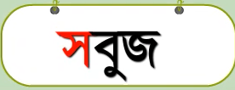


Slide 8

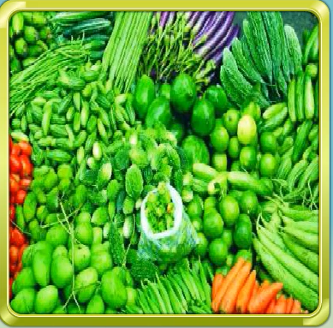



Slide 9
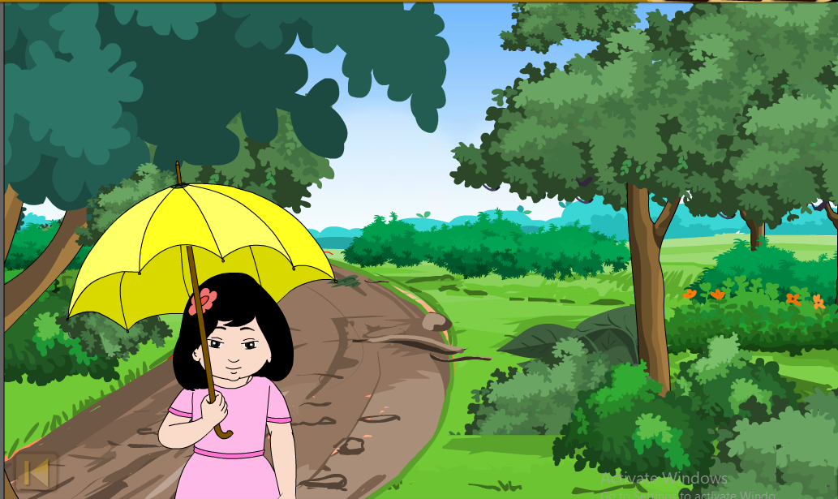




Slide 10

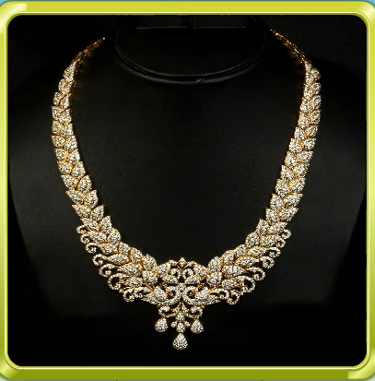

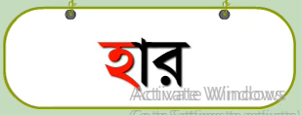

Slide 11



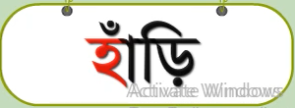

Slide 12
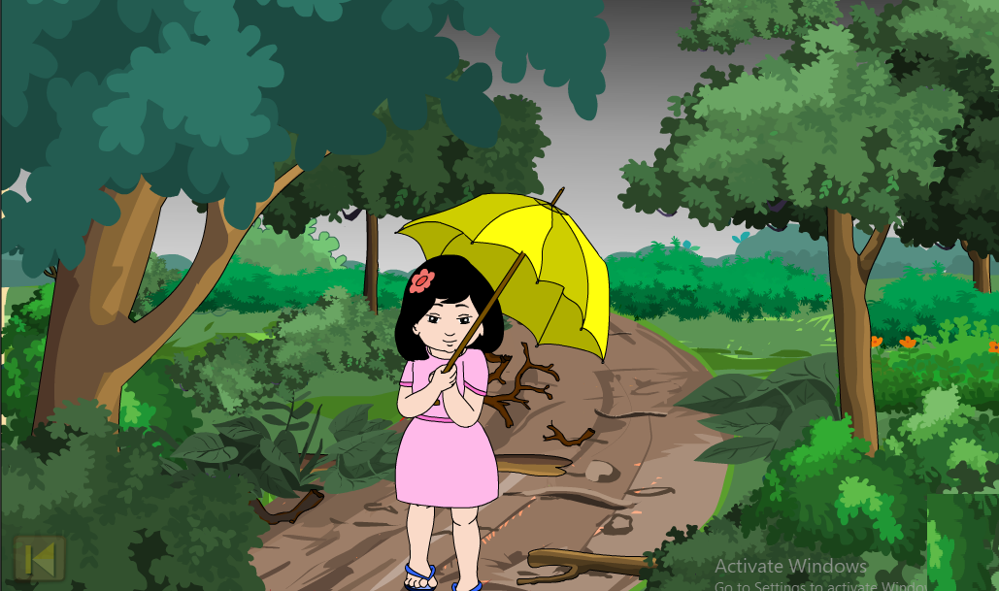




Slide 13
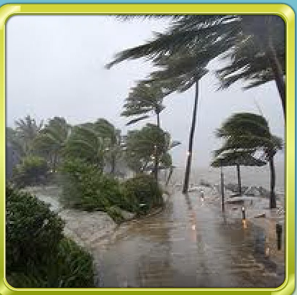

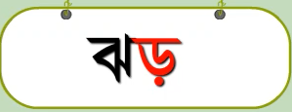


Slide 14
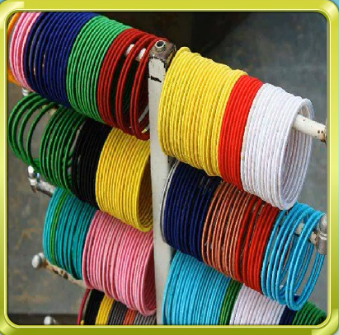
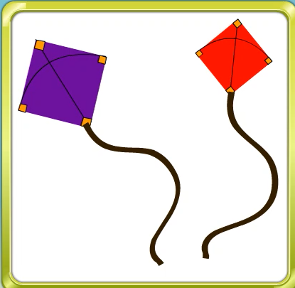
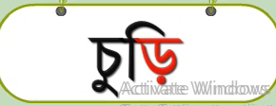
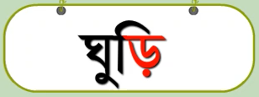

Slide 15
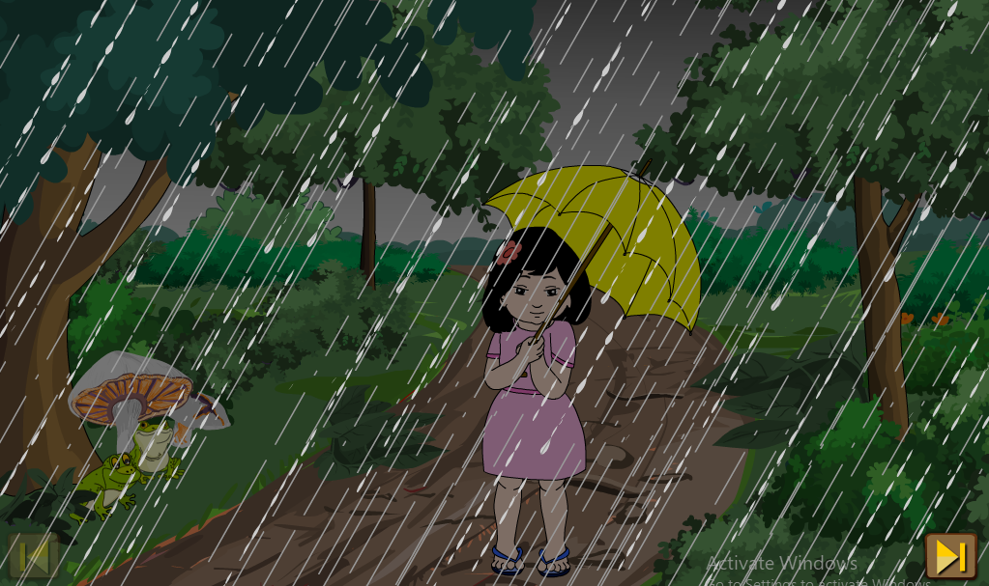




Slide 16
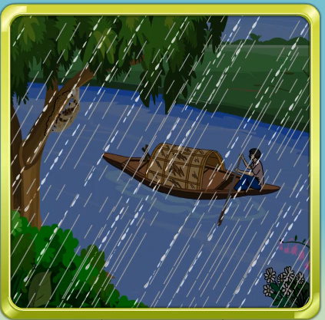
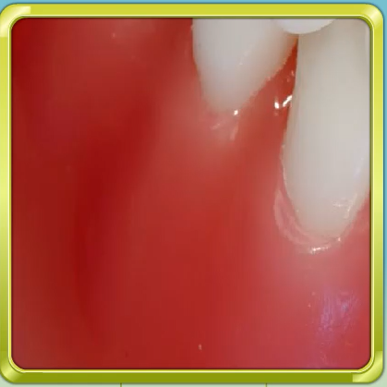



Slide 17

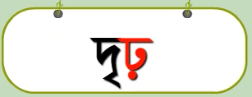

Slide 18
পাঠ্যবই সংযোগ
পৃষ্ঠা : 34 ( বর্ণশিখি:স হ ড় ঢ় য়)

Slide 19
দলীয় কাজ
লাল দল
নীল দল
সবুজ দল
নীল দল
ছবির নিচেয় শব্দ কার্ড বসানো ।
শব্দ কার্ড থেকে নিদিষ্ট বর্ণ চিহ্নিত করা ।
ছবির নিচেয় শব্দ কার্ড বসানো ।
শব্দ কার্ড থেকে নিদিষ্ট বর্ণ চিহ্নিত করা ।

Slide 20
একক কাজ ও
মূল্যায়ন
শিক্ষার্থীদের একক ভাবে বাক্য , শব্দ ও বর্ণ
পড়তে বলব ।

Slide 21
নিরাময়
নিজে ও পারগ শিক্ষার্থীদের দ্বারা।

Slide 22

ধন্যবাদ

